Slide 1

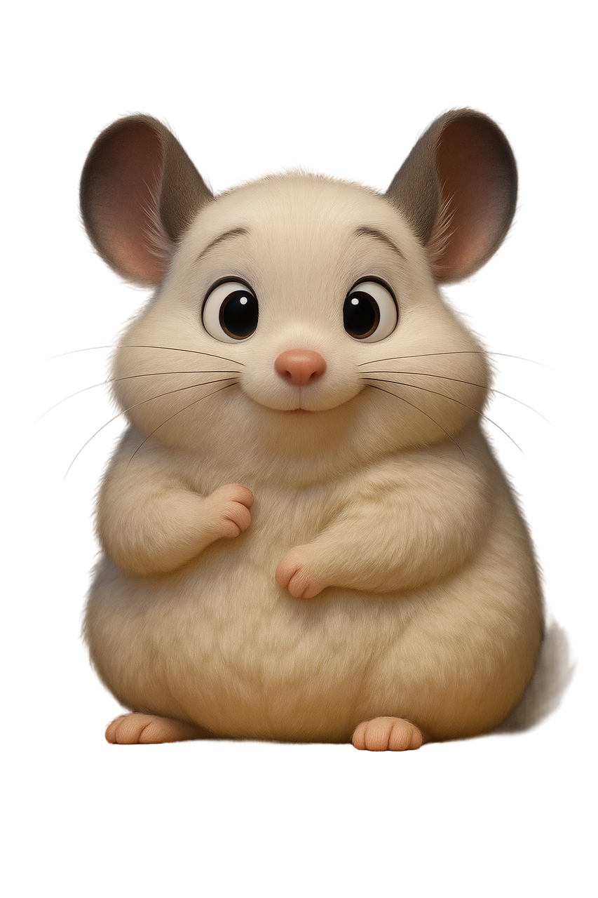
Автоматизация звука Ш.
У Шуни в гостях.

Slide 2


Привет! Я — шиншилла Шуня! Сегодня вы у меня в гостях!
Давайте играть и тренировать звук Ш!

Slide 3

ШО
ШУ
ША
Прочитай слог вслух и лопни пузырь
УШ
ОШ
АШ

Slide 4
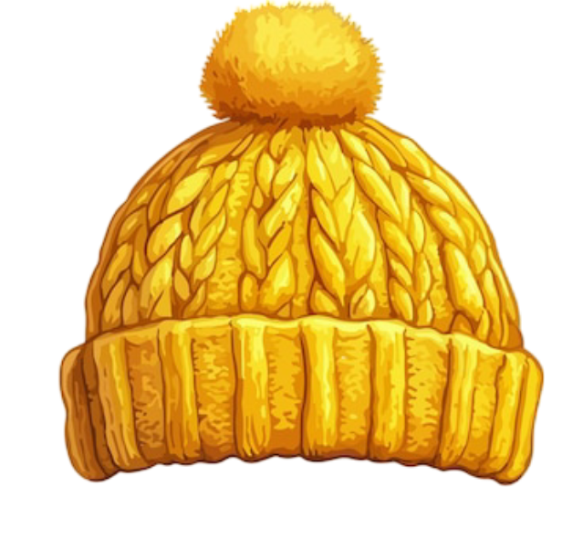




Назови слова и найди лишнее! Какой предмет без звука Ш?

Slide 5
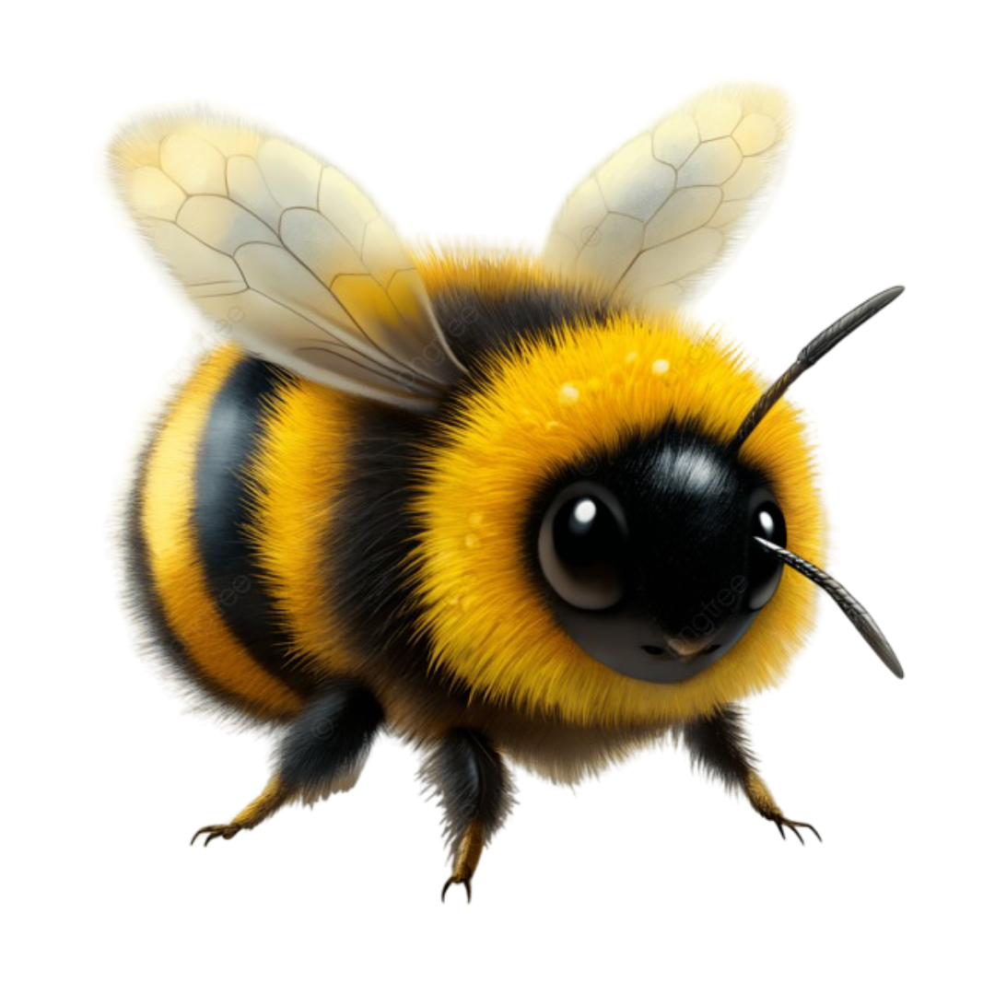


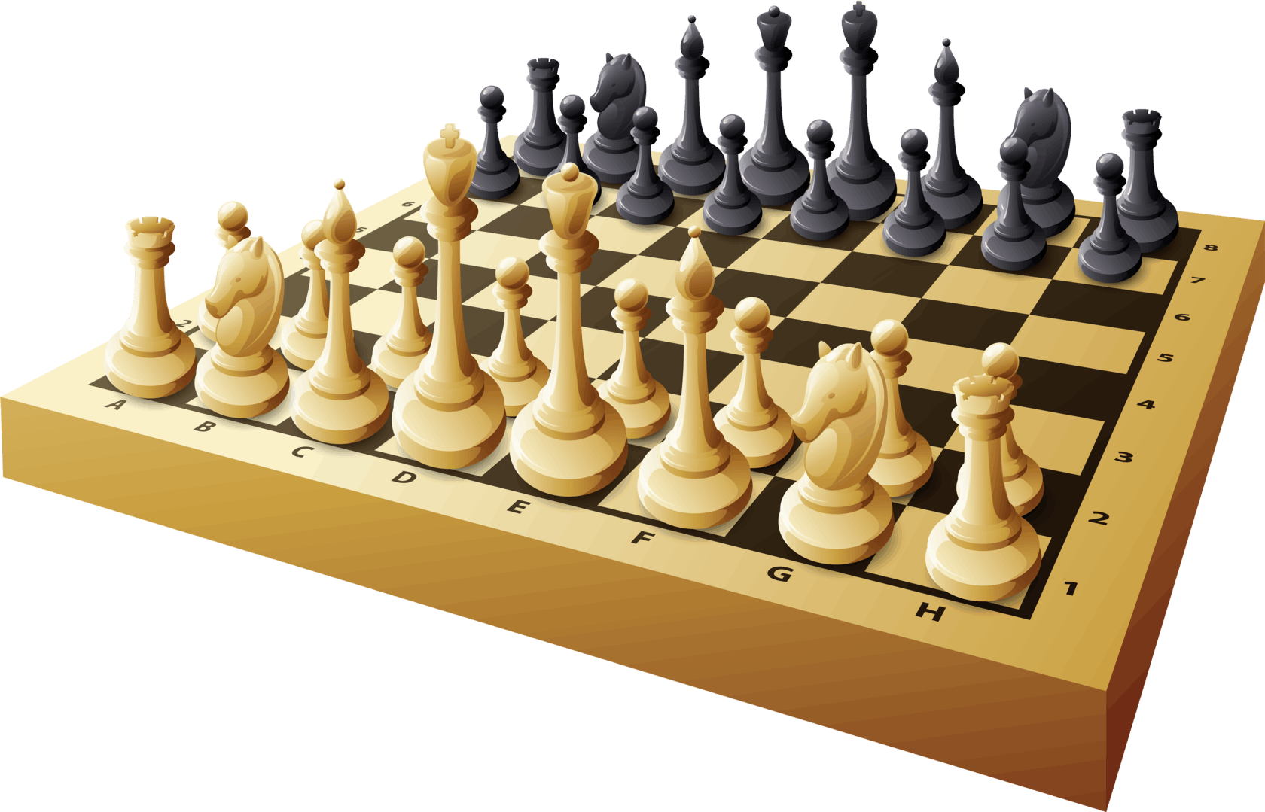


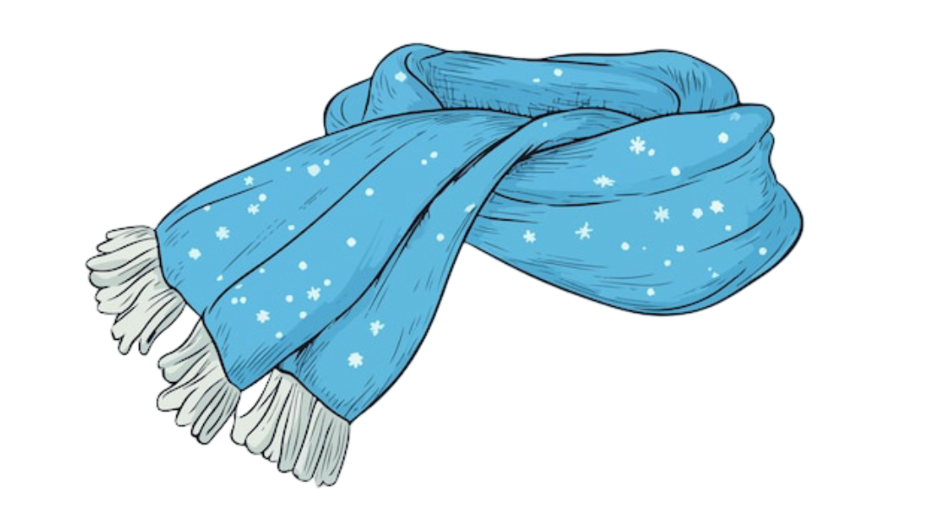
Чья тень?
Узнай по тени! Скажи слово со звуком Ш!

Slide 6


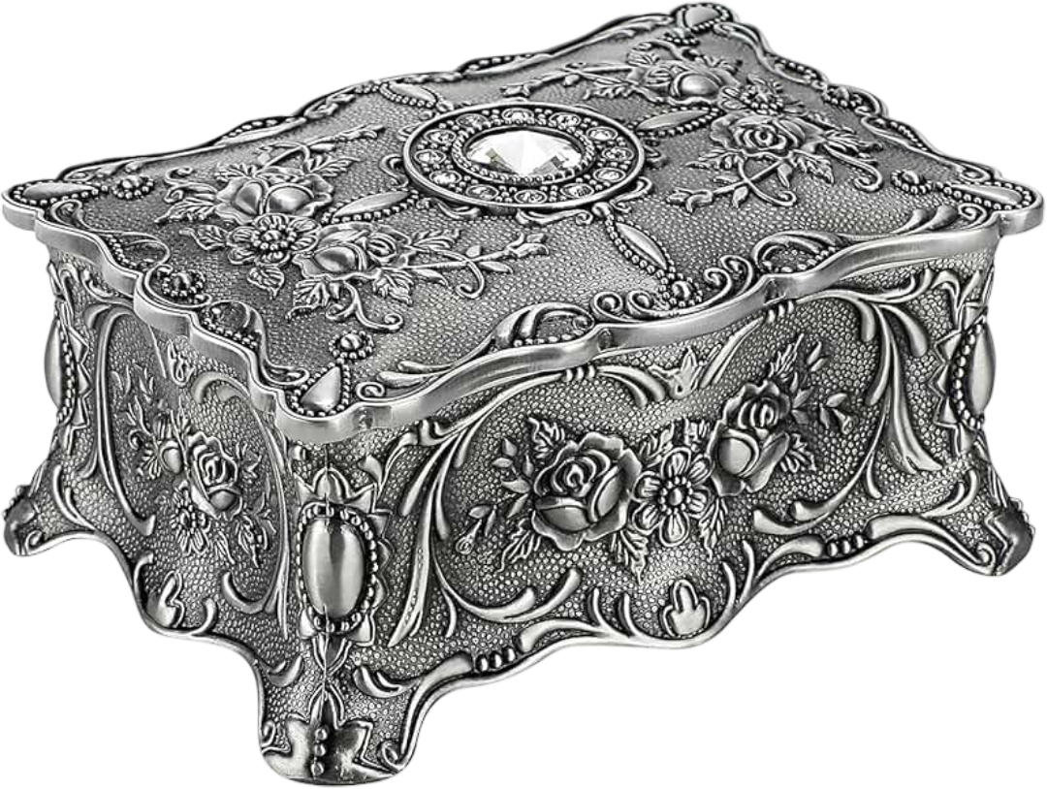

Выпал предмет: ___ !
Составь со мной предложение!

Slide 7
Ты — просто Шикарный Мастер звука Ш!
Приходи ко мне ещё в гости!

